Slide 2
Ergonomie WEB

Slide 3

Objectifs de ce module
Découvrir les diagrammes UML
Comprendre les règles ergonomique du web.

Slide 4

Plan du module
Diagrammes UML : Use case - Activity
Conseils de base
Bonnes pratiques
Biais cognitifs
Erreurs et mauvaises idées.
Réussite et bonnes pratiques.

Slide 5
UML

Slide 6
Définition (wikipédia)
Le Langage de Modélisation Unifié, de l'anglais Unified Modeling Language (UML), est un langage de modélisation graphique à base de pictogrammes conçu pour fournir une méthode normalisée pour visualiser la conception d'un système.
Il est couramment utilisé en développement logiciel et en conception orientée objet.
Pour résumer : Une image vaut mieux que 1000 mots…

Slide 7
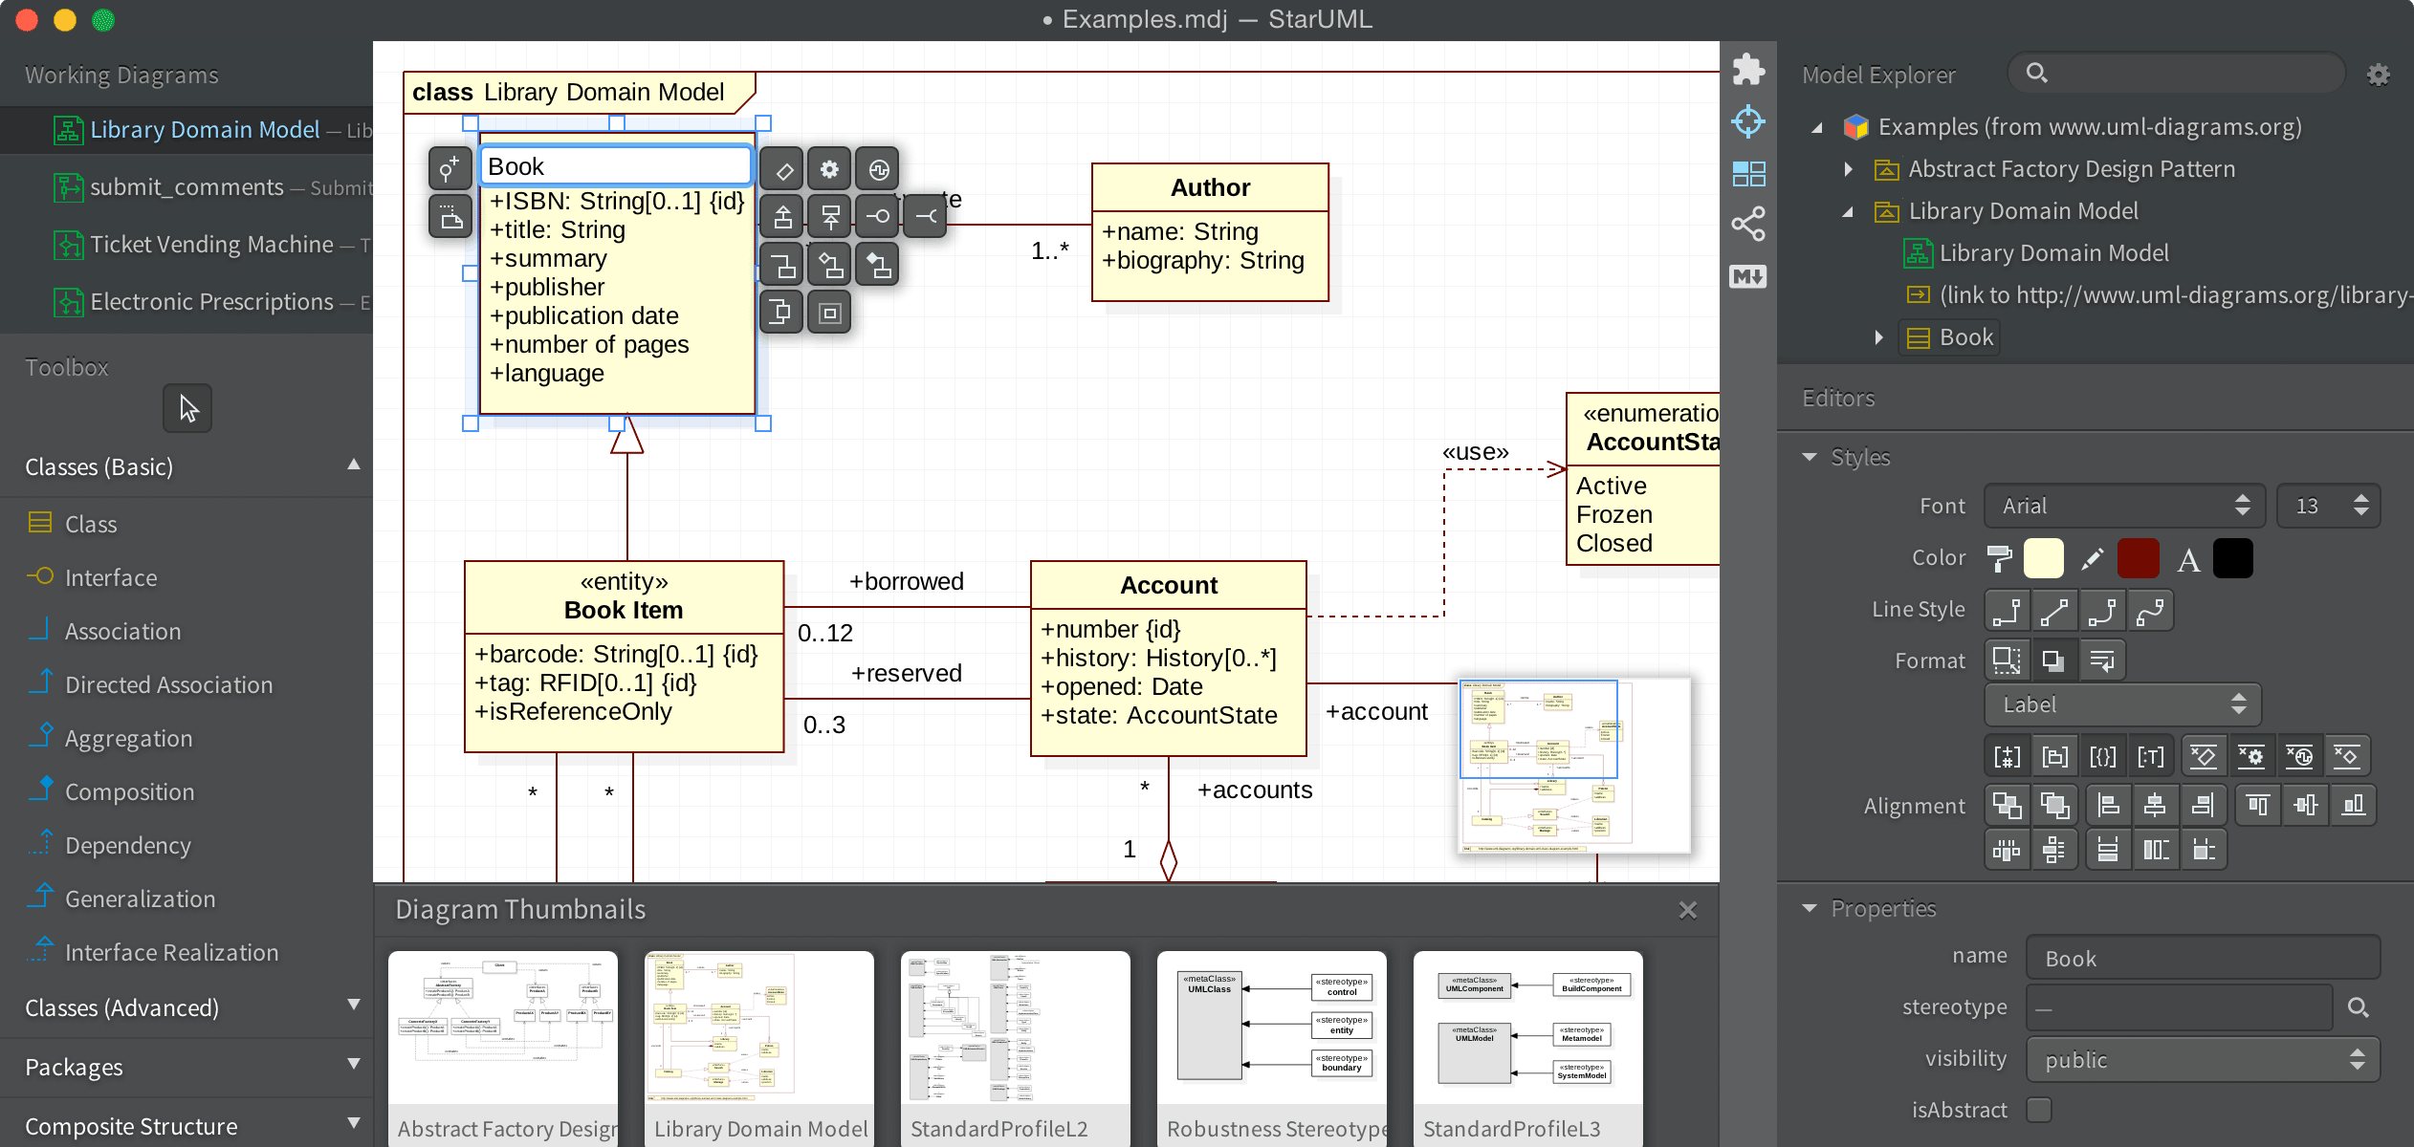
Outil pour faire de l’UML
StarUML

Slide 8
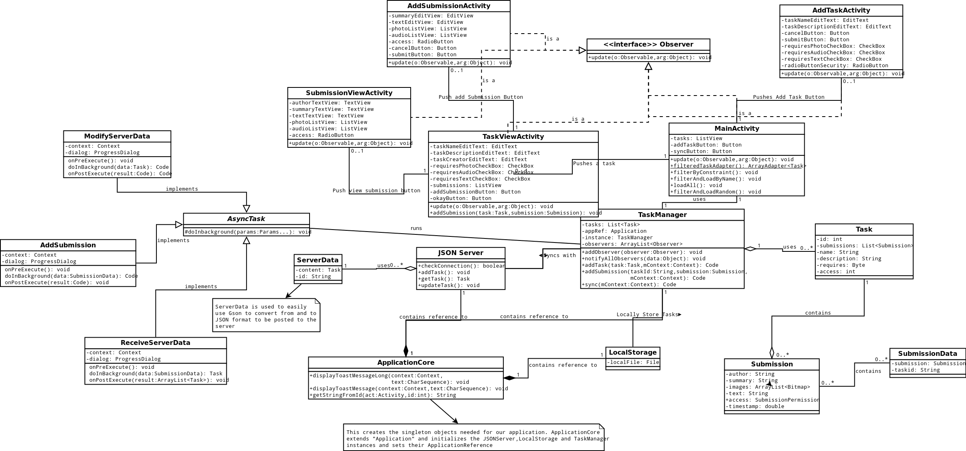
Types de diagrammes :
Classes (class)
Composants (component)
Déploiement (deployment)
Paquets (package)
Activité (activity)
Séquence (sequence)
Communication
Cas d’utilisation (use case)
…

Slide 9
Use Case
Diagramme de cas d’utilisation

Slide 10
Définition (wikipédia)
Les diagrammes de cas d'utilisation sont des diagrammes UML utilisés pour donner une vision globale du comportement fonctionnel d'un système logiciel.
Un cas d'utilisation représente une unité discrète d'interaction entre un utilisateur (humain ou machine) et un système. Il est une unité significative de travail.
Dans un diagramme de cas d'utilisation, les utilisateurs sont appelés acteurs (actors), ils interagissent avec les cas d'utilisation (use cases).

Slide 11
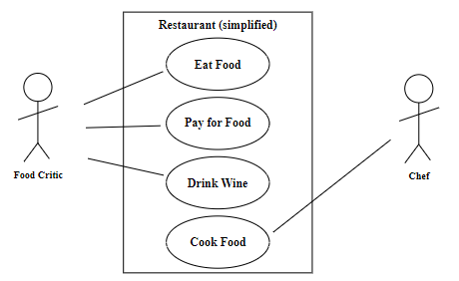
Quand faire un diagramme de cas d’utilisation ?
Représenter les objectifs des interactions entre les utilisateurs et le système.
Définir et organiser les besoins fonctionnels du système
Spécifier le contexte et les exigences du système

Slide 12



Vocabulaire
Actors (acteurs) :
Personnage qui représente un vrai groupe de personnes qui va utiliser ce Use Case
Use case (cas d’utilisation) :
Ovales horizontaux qui représentent les différents cas qu’on peut avoir
Associations :
Une ligne entre les acteurs et les cas d’utilisation

Slide 13

Vocabulaire
Generalization (généralisation) :
Principe d’héritage – Un acteur ou un Use Case hérite d’un autre
Flèche avec une pointe « vide »
Include (inclusion)
Élément « B » est obligatoire pour réaliser l’élément « A »
Extend (extension)
Une fois que j’ai fais « A » je peux aussi faire « B » mais je ne suis pas obligé

Slide 14
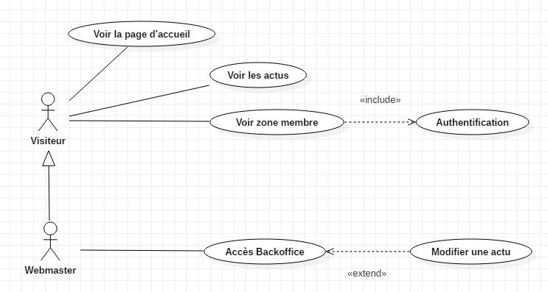

Slide 15
Activity
Diagramme d’activité (variante du diagramme d’état)

Slide 16
Définition (wikipédia)
Un diagramme d'activité permet de modéliser un processus interactif, global ou partiel pour un système donné (logiciel, système d'information).
Il est recommandable pour exprimer une dimension temporelle sur une partie du modèle, à partir de diagrammes de classes ou de cas d'utilisation, par exemple.
Le diagramme d'activité est une représentation proche de l'organigramme ; la description d'un cas d'utilisation par un diagramme d'activité correspond à sa traduction algorithmique.
Une activité est l'exécution d'une partie du cas d'utilisation, elle est représentée par un rectangle aux bords arrondis.

Slide 17


Vocabulaire
Symbole de départ :
Début du flux
Activités :
Intitulé de l’activité
Connecteurs
Flèche reliant le départ à une activité, puis d’une activité finie à une nouvelle

Slide 18



Vocabulaire
Jointure :
Combine deux activités pour repartir dans un flux unique
Séparation (fork) :
Divise le flux en deux activités
Décision :
Représente une décision avec choix qui pointent vers des activités différentes

Slide 19




Vocabulaire
Notes :
Permet de laisser un commentaire pour clarifier certains points
Conditions :
Défini la condition
Symbole de fin de flux :
Fin du flux
Symbole de fin d’activité :
Fin de l’activité

Slide 20
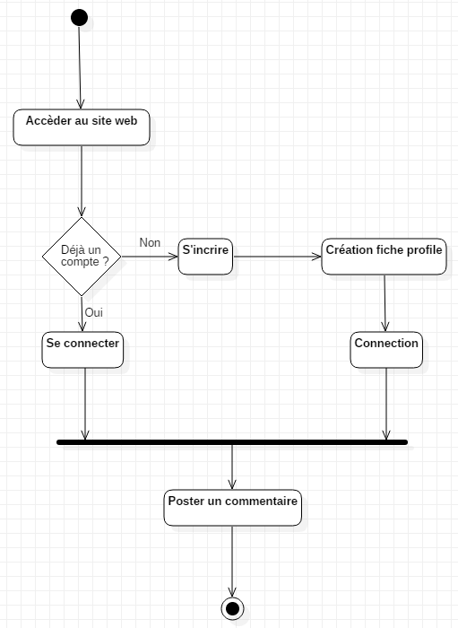
Objectif : Poster un commentaire sur un site web (ex : FaceBook)

Slide 21

Des questions ?

Slide 22
Exercice
Réalisez les diagrammes de cas d’utilisation et d’activité de vos utilisateurs du site de covoiturage

Slide 23
Conseils de base

Slide 24
Définition
Lorsqu’on parle d’ergonomie Web, on parle souvent, d’utilisabilité.
Son évaluation se base sur trois aspects ;
l’efficacité, c’est-à-dire la possibilité par l’utilisateur d’atteindre ses buts,
l’efficience, qui prend en compte les efforts nécessaires à l’atteinte de ces buts
la satisfaction, la fidélisation des visiteurs.

Slide 25
Page d’accueil
Malgré l’avènement des moteurs de recherches, c’est encore souvent la porte d’entrée principale des sites Internet.
C’est donc une des pages les plus importantes qui va souvent déterminer le succès ou l’échec d’une visite.

Slide 26
Page d’accueil
Choisir et afficher un tagline explicite
Présenter des exemples de contenus récents
Orienter la page d’accueil sur les options ou tâches principales
Ne pas surcharger la page d’accueil sans raison

Slide 27
Navigation intuitive
Les menus par exemple ont un impact important sur la facilité d’accès au contenu.
Si les utilisateurs ne comprennent pas ou ne voient pas clairement les sections auxquelles ils ont accès, il est évident que la navigation sera pénalisée.

Slide 28
Navigation intuitive
Suivre les standards du Web pour les menus.
Créer un menu clair / simple
Mettre en évidence les éléments cliquables dans le menu
Fil d’Ariane pour les visiteurs
Faire du netlinking interne pour relier les pages

Slide 29
Aspects visuels et lisibilité
La lisibilité des informations présentes sur le site.
L’accès à l’information
La présentation de ces informations a également un rôle important dans l’utilisabilité d’un site.
Les utilisateurs doivent être capables de lire facilement et d’identifier visuellement les différents composants d’une page web.

Slide 30
Aspects visuels et lisibilité
Permettre l’impression facile du contenu dans les pages
Limiter la longueur des lignes de texte
Un contraste fort maximise la lisibilité
Éviter les animations superflues
Ajouter un favicon
Penser responsive Design

Slide 31
Gestion des erreurs
Un site qui présente des erreurs perdra énormément en termes de fréquentation et de crédibilité.
Un des points très important concerne la récupération et la prévention d’erreurs lors du remplissage de formulaire.
Ceci est en effet un point clé de tout site voulant interagir avec des utilisateurs que se soit pour des inscriptions à des listes d’envois ou pour le remplissage d’une commande en ligne.

Slide 32
Gestion des erreurs
Attention à l’utilisation des « plug-ins »
Avoir une page d’erreur 404 personnalisée
Gérer les erreurs possibles dans les formulaires
S’assurer que le site est multiplateforme

Slide 33
Des questions ?

Slide 34
Bonnes pratiques
Notes:
GOOD UI

Slide 35
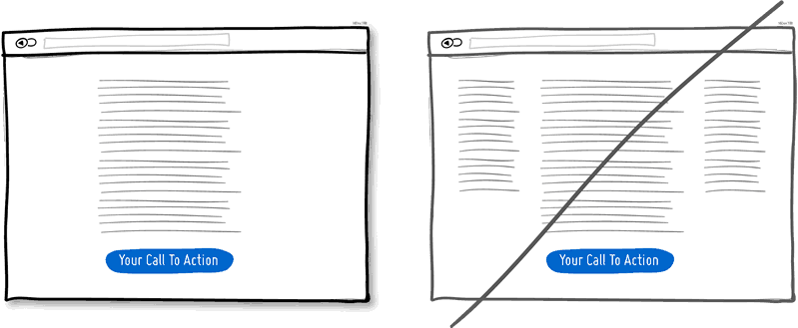
Privilégier le « One Column Layout »

Slide 36
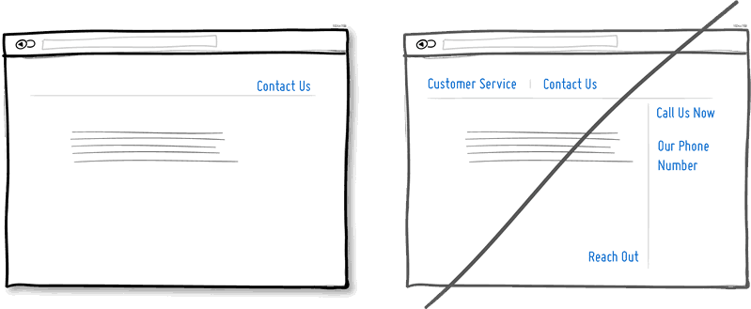
Regroupez les informations similaires. L’objectif est de rester clair !

Slide 37
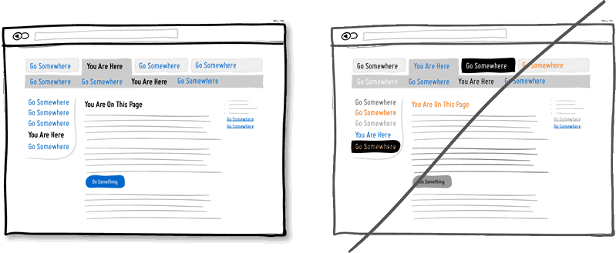
Mettre en place des styles distinct et compréhensible pour ne pas perdre l’utilisateur.

Slide 38
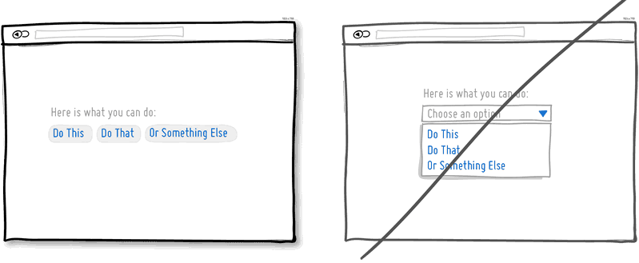
Montrer les options disponibles au lieu de les cacher.

Slide 39
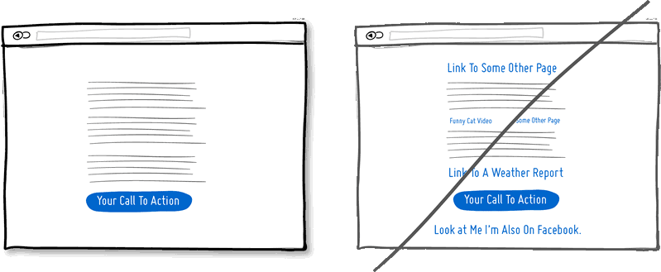
Limiter les nombres de liens. L’objectif est de garder l’utilisateur sur notre page.

Slide 40
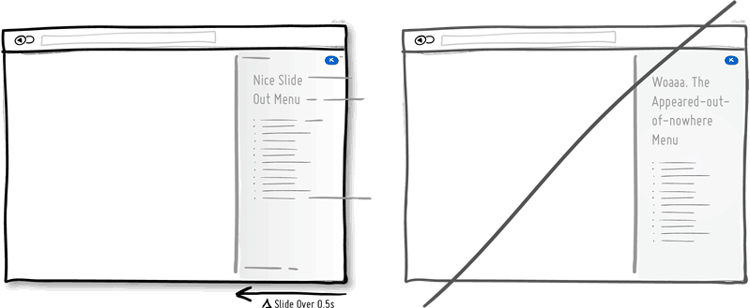
Ajouter des transitions au lieu de faire des changements d’état instantané. (moins de 0,5sec)

Slide 41
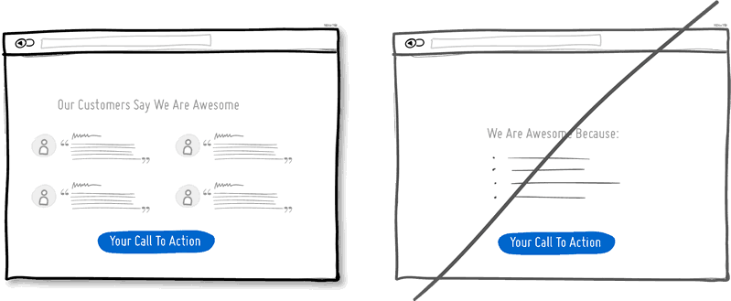
Montrer ce que les autres pensent de vous plutôt que le dire vous-même.

Slide 42
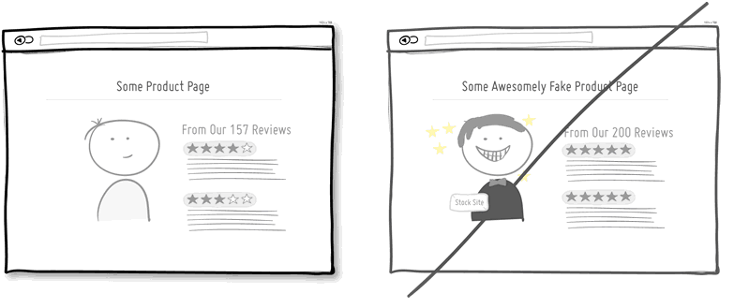
Rester authentique.

Slide 43
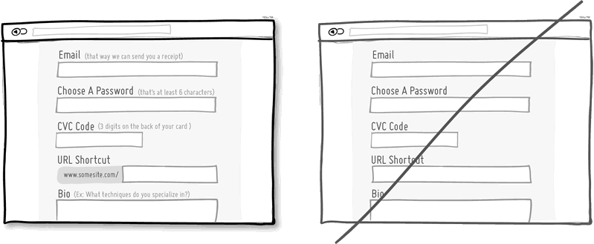
Expliquer ce qu’on attend de l’utilisateur.

Slide 44
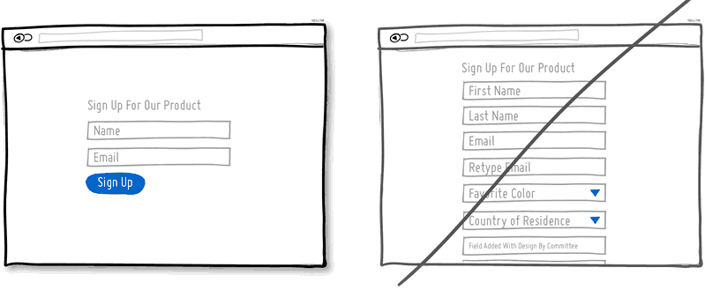
Limiter le nombre de champs dans un formulaire.

Slide 45
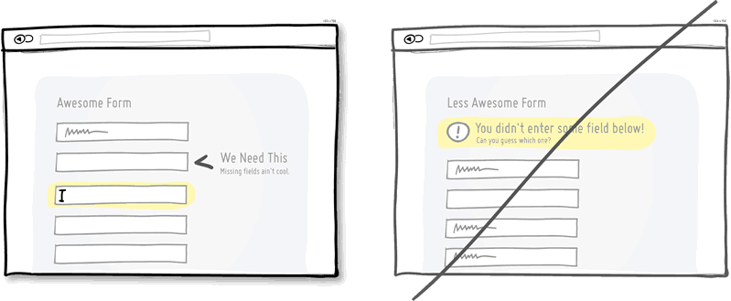
Validation des erreurs par ligne plutôt qu’une fois qu’on a soumis le formulaire.

Slide 46
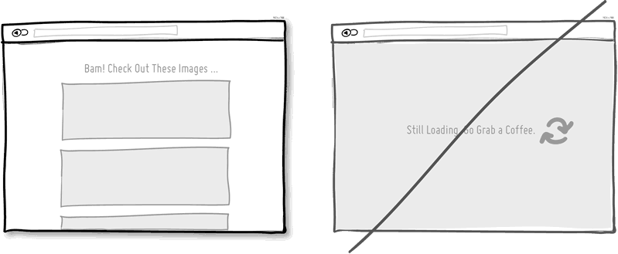
Optimiser le temps de chargement.

Slide 47
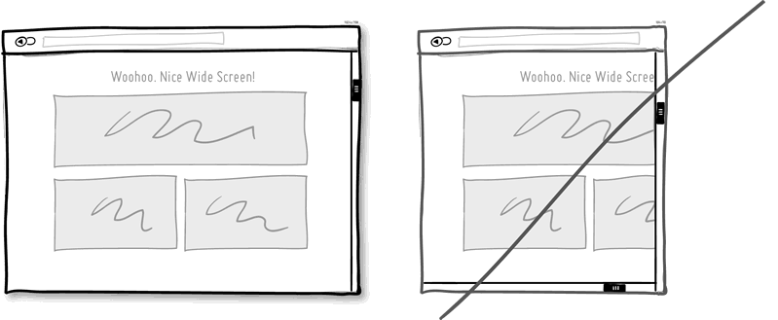
Reponsive !

Slide 48
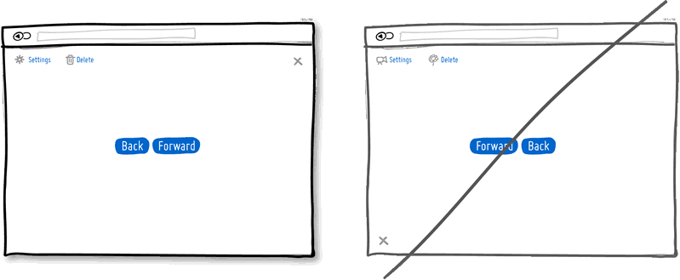
Ne pas réinventer la roue !!

Slide 49
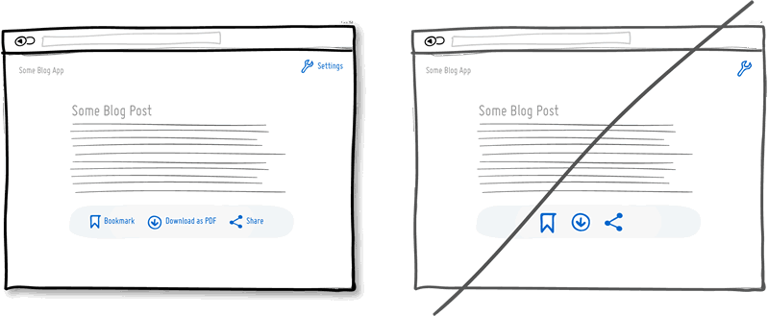
Penser à associer un texte à une icone.

Slide 50
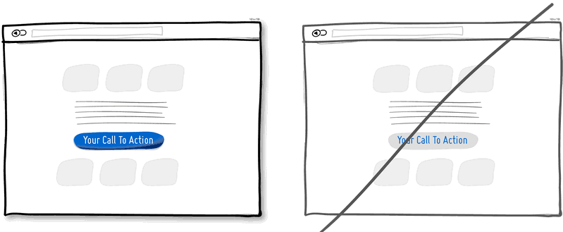
Jouer sur les contrastes pour mettre en valeur votre « call to action »

Slide 51
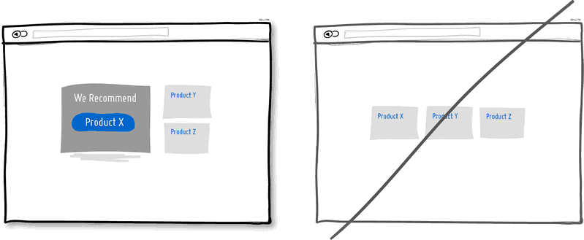
Recommander un produit en particulier plutôt que de tous les présentez au même niveau.

Slide 52
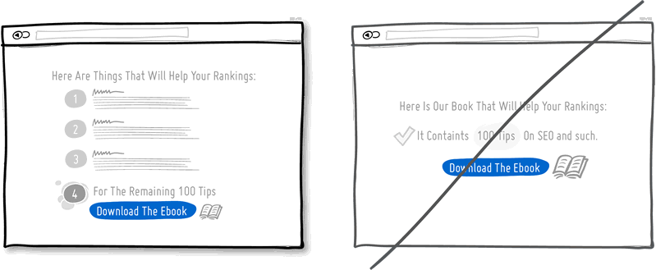
Piquer la curiosité de l’utilisateur.

Slide 53
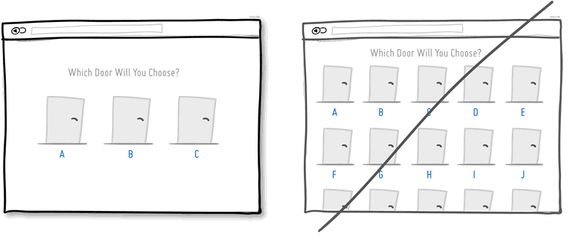
Limiter les options.

Slide 54
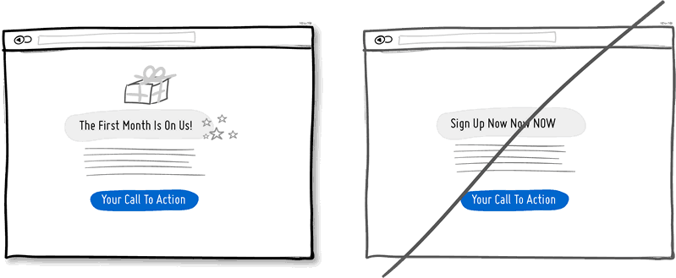
Offrir un cadeau

Slide 55
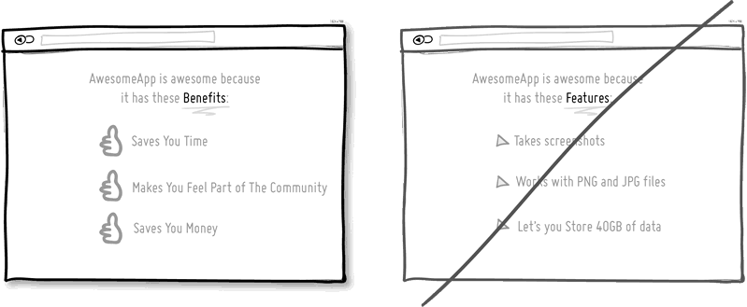
Essayer de vendre des bénéfices plutôt que des fonctionnalités.

Slide 56
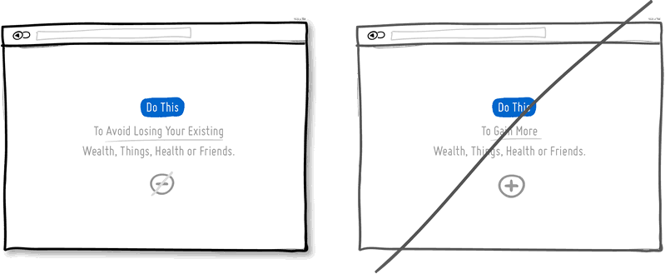
Montrer ce qu’on peut éviter de perdre plutôt que montrer ce qu’on peut gagner.

Slide 57
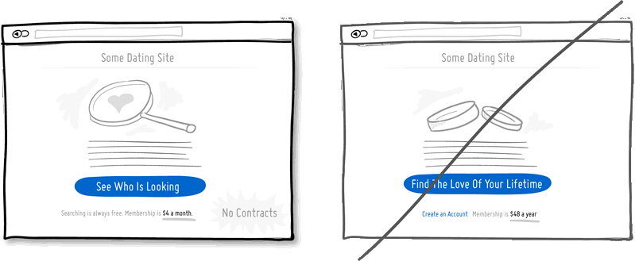
Commencer par des petits engagements.

Slide 58
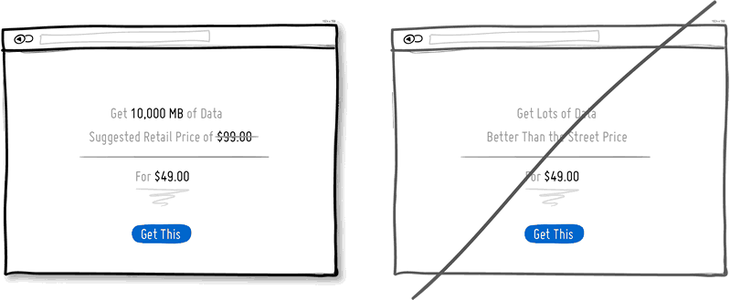
Commencer par des données avant d’annoncer le prix.

Slide 59
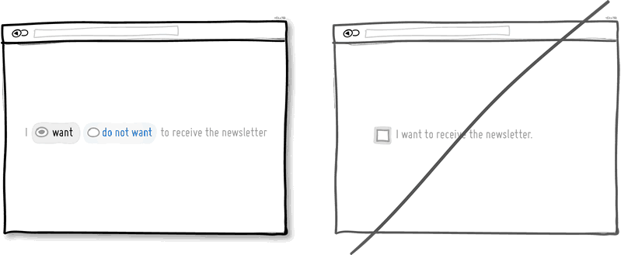
Inciter l’utilisateur a prendre une décision sans le forcer.

Slide 60
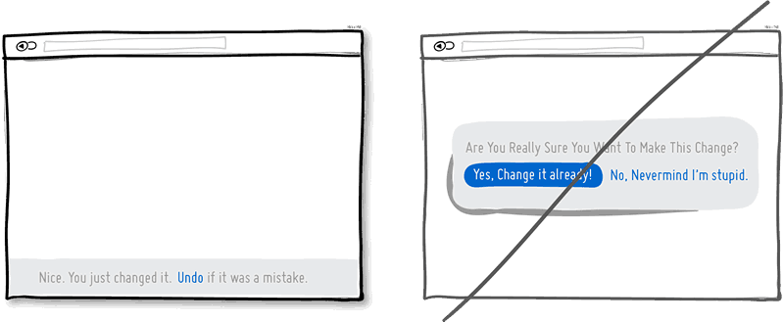
Lors d’un changement, utiliser le principe d’annulation plutôt que demander confirmation.

Slide 61
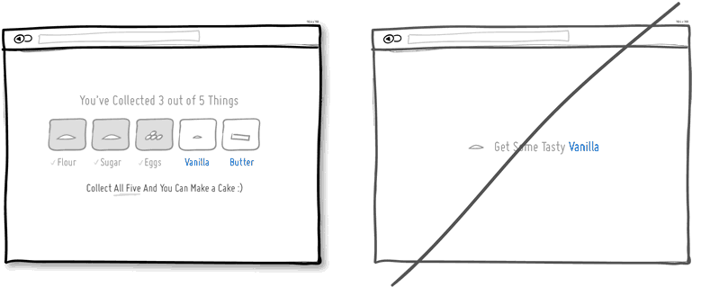
Essayer de mettre en place un système d’items à collectionner.

Slide 62
Des questions ?

Slide 63
Biais cognitifs

Slide 64
Le biais d’ancrage
Afin d’estimer un nombre, on a besoin d’un point de comparaison
Nous allons donc prendre le 1er prix afin de le comparer à celui d’après
99€ => Prix promo ! 72€ !

Slide 65
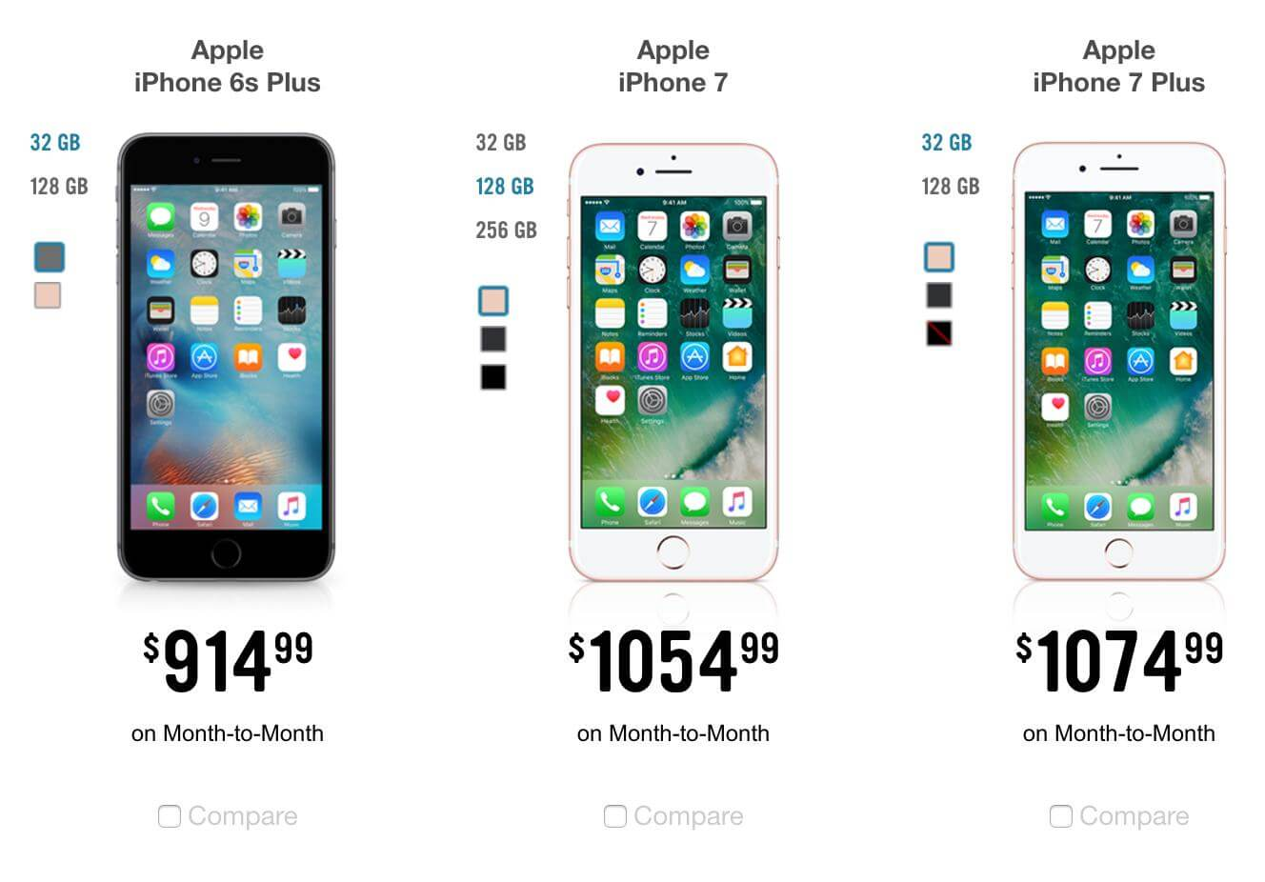
Effet leure
Je propose un choix entre un produit A et un produit B.
J’aimerais que les utilisateurs prennent le produit A.
J’ajoute un produit C qui va servir de leurre en renforçant l’attrait du produit A !

Slide 66
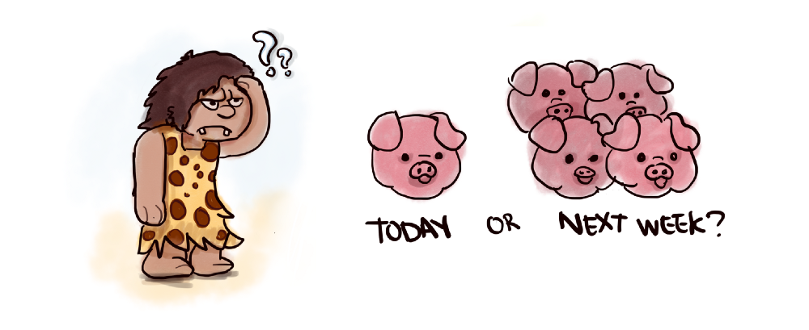
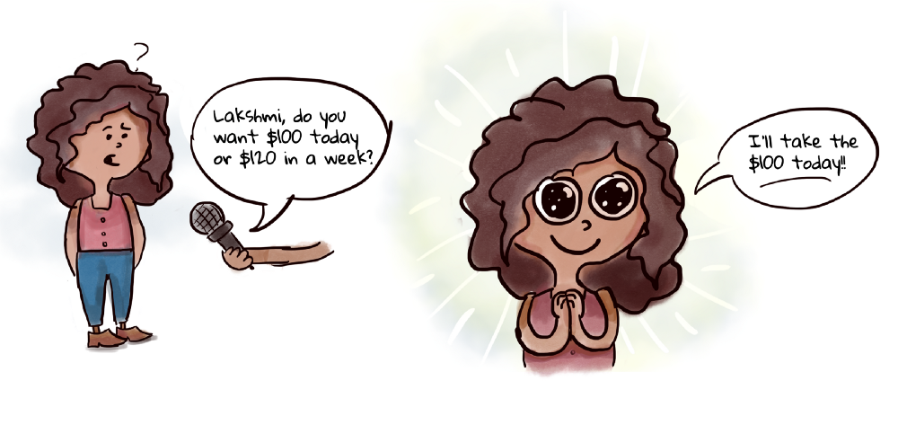
Un tien vaut mieux que deux tu l’auras !
Les personnes préfères une récompense immédiate même si elle est moins bien.
Ex : Bon de réduction immédiat de 20€ sera préféré à un bon de réduction de 30€ à partir de « x jours »

Slide 67
Effet « rime »
Une phrase qui rime aura plus d’impact !
Une étude a été menée notamment avec cette phrase :
« What sobriety conceals, alcohol reveals »
« What sobriety conceals, alcohol unmask »

Slide 68
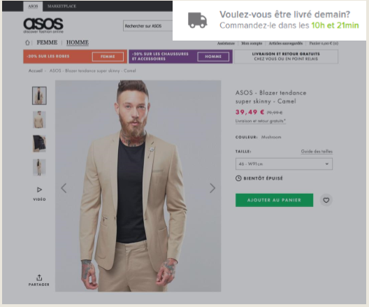
Effet d’urgence
Création d’un sentiment d’urgence via une notification dynamique

Slide 69
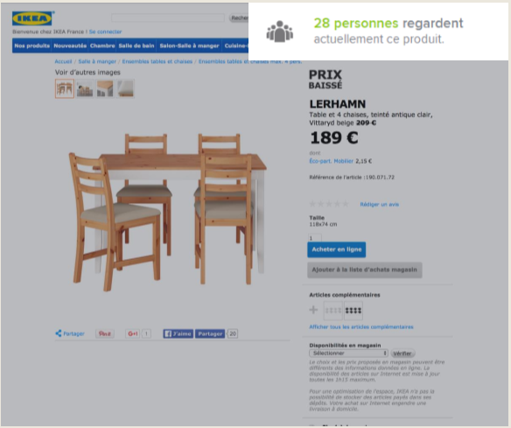
Effet de rareté
Créer artificiellement de la rareté
Objectif :
Prix & marges plus élevés
Favoriser l’image et l’aspect sélectif de la marque
Favoriser l’achat impulsif ou précommande
…

Slide 70
Erreurs et mauvaises idées.

Slide 71
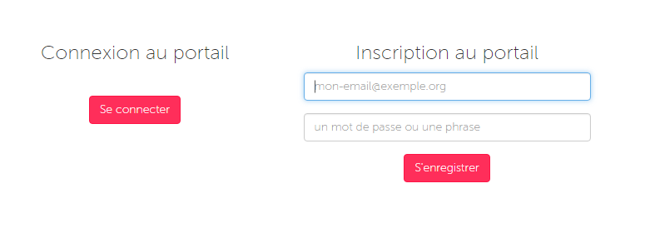
Confusion
Le système de connexion se confond avec le système d’inscription. Inversion d’un sens commun.

Slide 72
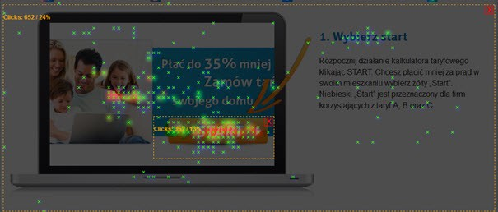
Frustration
Un clic sur un élément doit se faire facilement.

Slide 73

Frustration
Lors d’une création de compte, l’utilisation de règles abusives ou contraignantes.
L’utilisation de CAPTCHA.

Slide 74
Exemples
Location de voiture
Trop d’animation
Trop d’information
Une mauvaise maitrise du contenu
Une surcharge d’idée
…

Slide 75
Exemples
Achat informatique
Un contenu mal agencé.
Un système de commande obsolète.
Double carrousel.
…

Slide 76
Exemples
Complexe hôtelier.
Contenu linéaire / Système de navigation
Pas d’identité visuelle (distinction des parties du site web).
…

Slide 77
Exemples
Inspiration divine
Trop de couleurs
Trop d’animations
Trop d’incompréhensions…
…

Slide 78
Réussite et bonnes pratiques.

Slide 79
Exemples
E – Commerce
Voyage
Architecte
Tesla

